Slide 1
Летняя оздоровительная работа в МБДОУ «Березка»
средней группы «Румяные щечки»
2013 год.

Slide 2
Летние денечки встречают «Румяные щечки»!

Slide 3
Раз, два, три, четыре, пять отправляемся гулять!

Slide 4
Путешествуем на волшебном корабле.

Slide 5
Передаем «Привет!» с необитаемого острова.

Slide 6
Там на неведомых дорожках следы неведомых зверей.

Slide 7
Солнечные ванны принимали, головные уборы не забывали

Slide 8
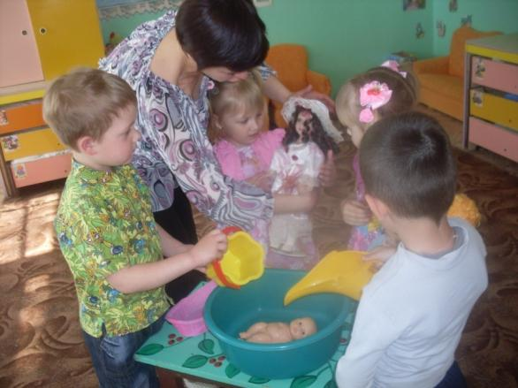
После долгого пути мимо воды нам не пройти!

Slide 9
Веселая гимнастика

Slide 10
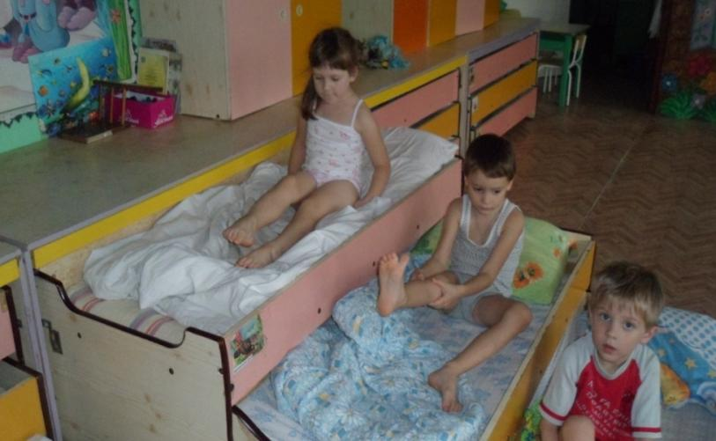
Массаж ног.

Slide 11
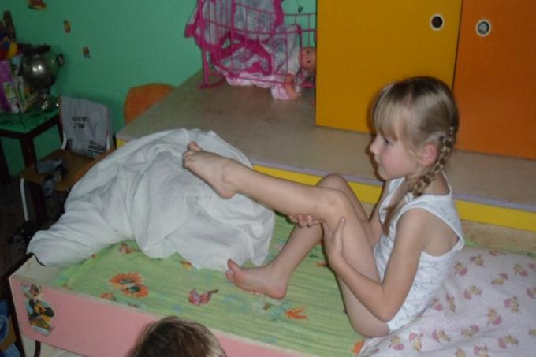
Тянем пяточку носочек.

Slide 12
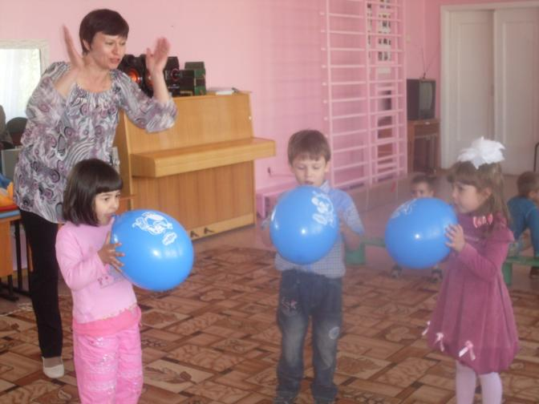
Весёлые соревнования

Slide 13
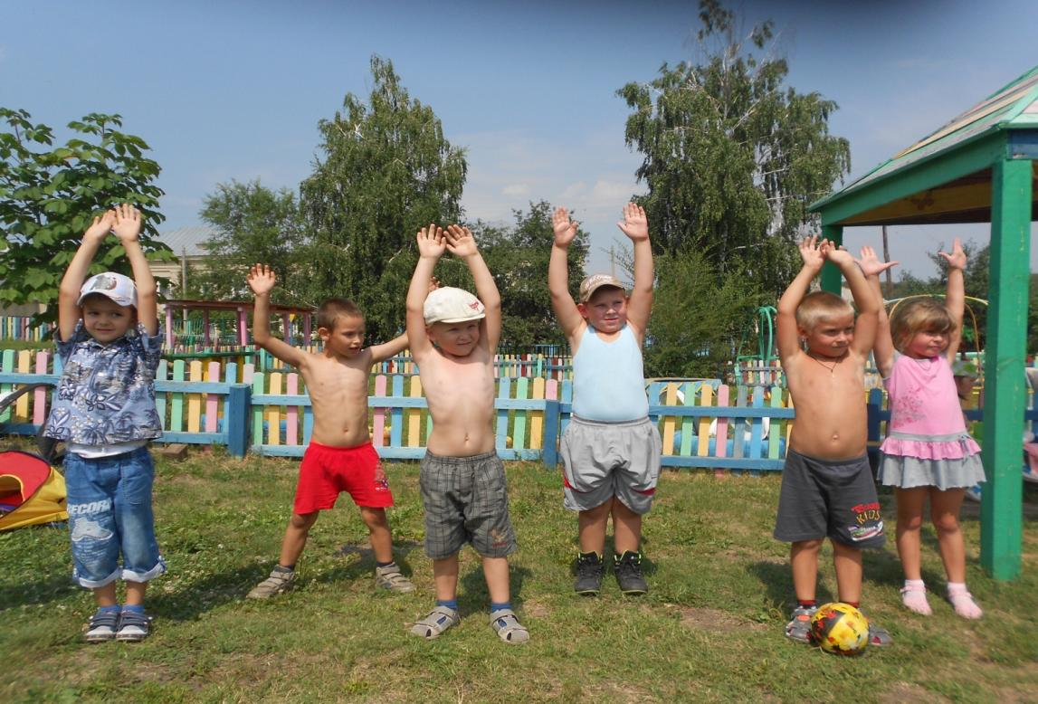
День начинали с зарядки

Slide 14
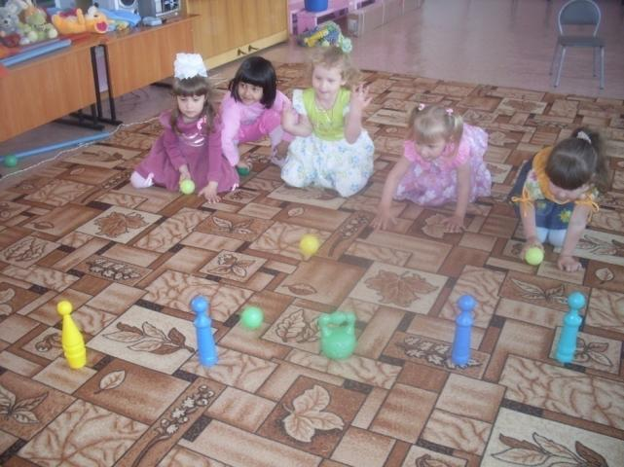
На улице дождь, а у нас весёлые соревнования

Slide 15
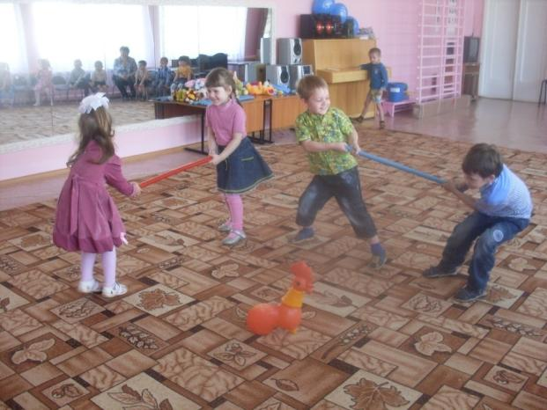
«А ну-ка, девочки, а ну-ка, мальчики!»

Slide 16
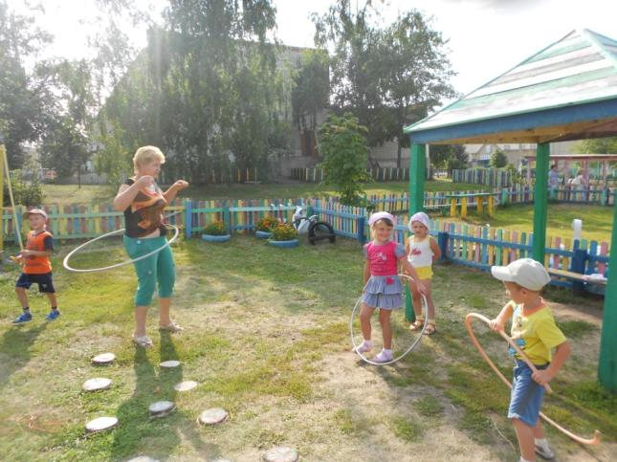
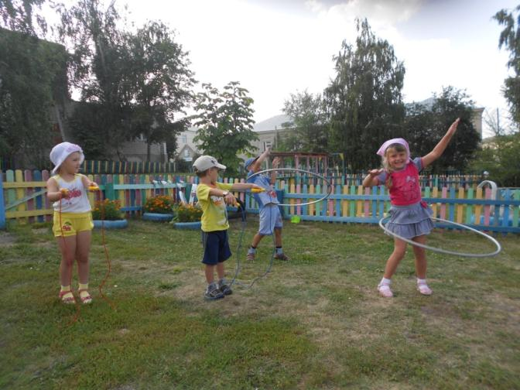
Знаем – спорт полезен и взрослым, и малышам.

Slide 17
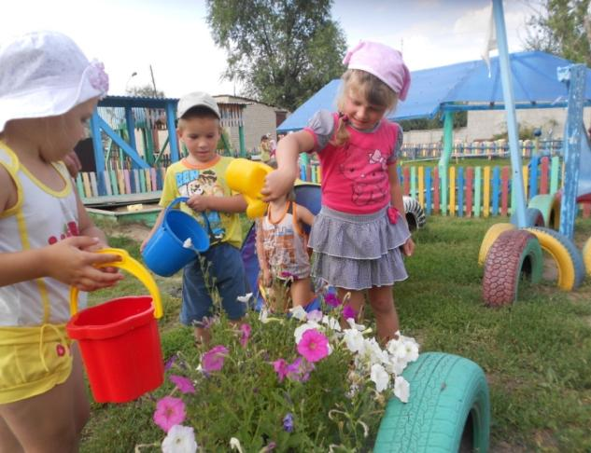
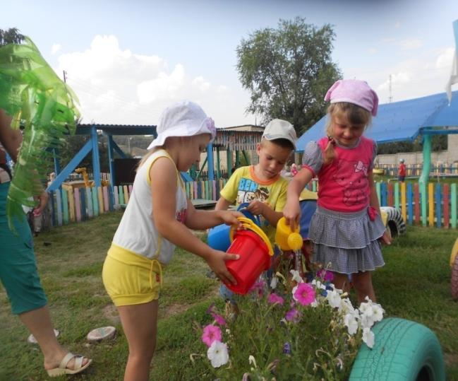
Поиграли – можно и поработать! Всё лето нас радовали наши цветы

Slide 18
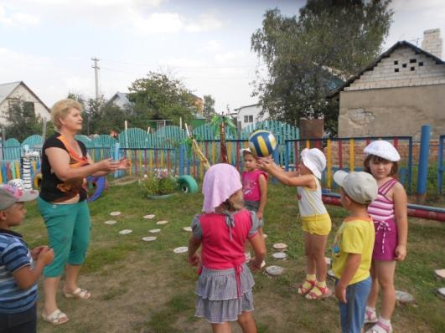
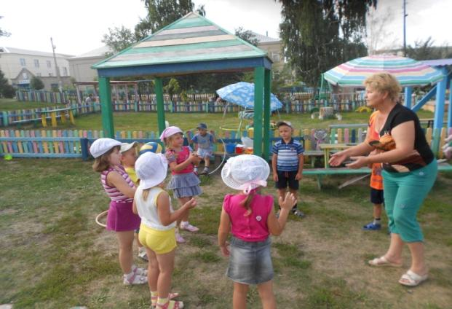
Учимся играть в волейбол

Slide 19
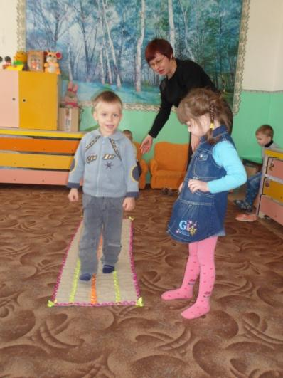
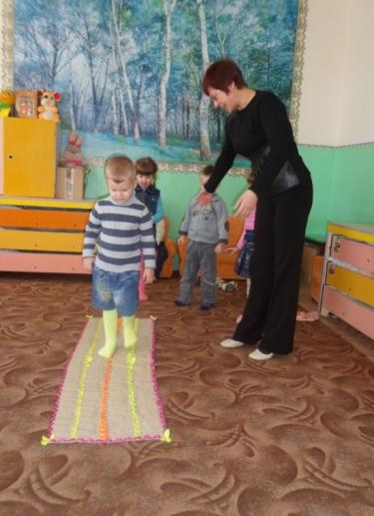
Вновь на улице дождь, в группе проводим профилактику плоскостопия.

Slide 20
Радуемся – девочки победили!

Slide 21
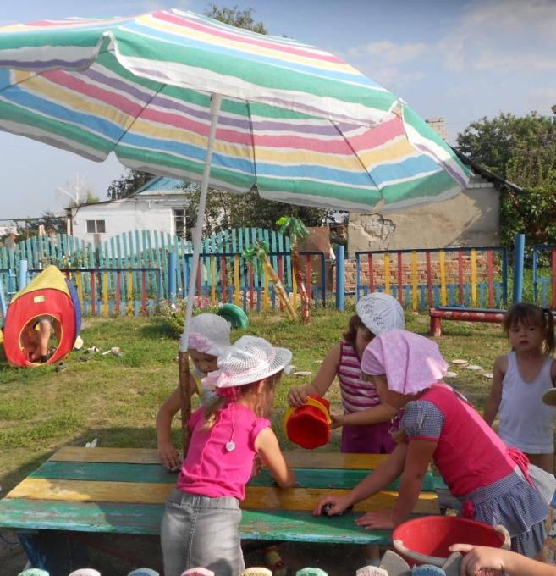
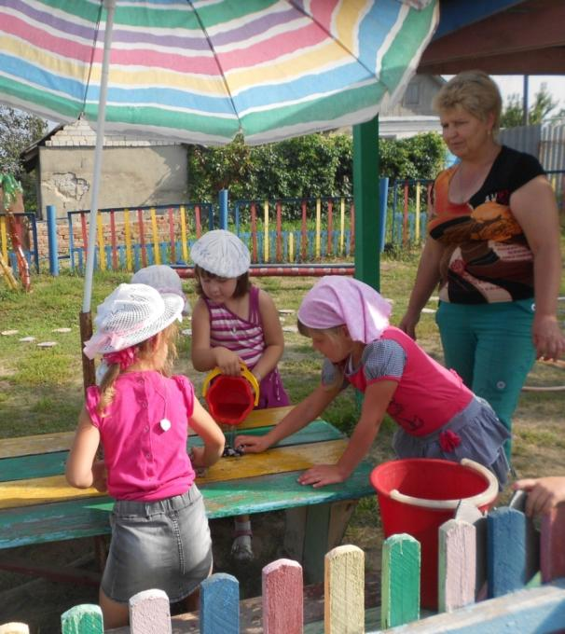
Солнце, воздух и вода – наши лучшие друзья! Игры с водой.

Slide 22
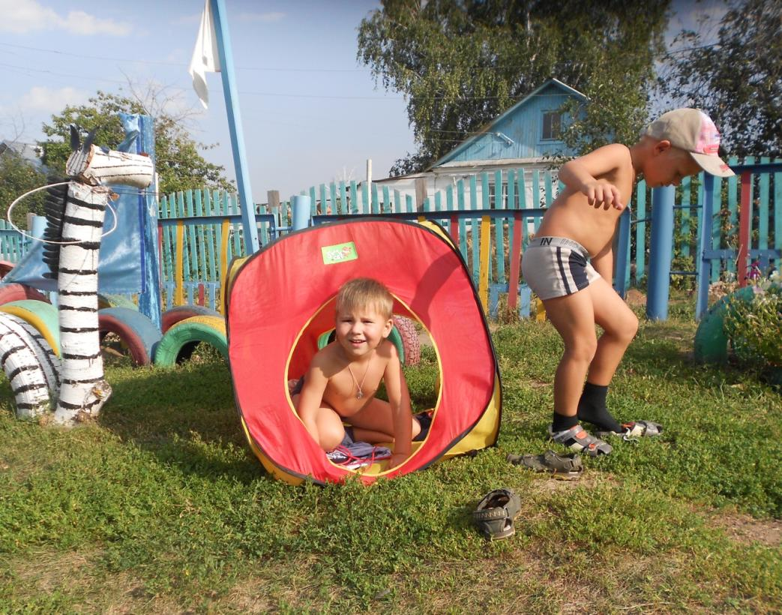
Закаляемся. Принимаем солнечные и воздушные ванны.

Slide 23
Вот такое наше лето!

